Slide 1







UNIDAD DE
RENDICIÓN DE CUENTAS
Administrador de la Entidad
Carga masiva

Slide 2

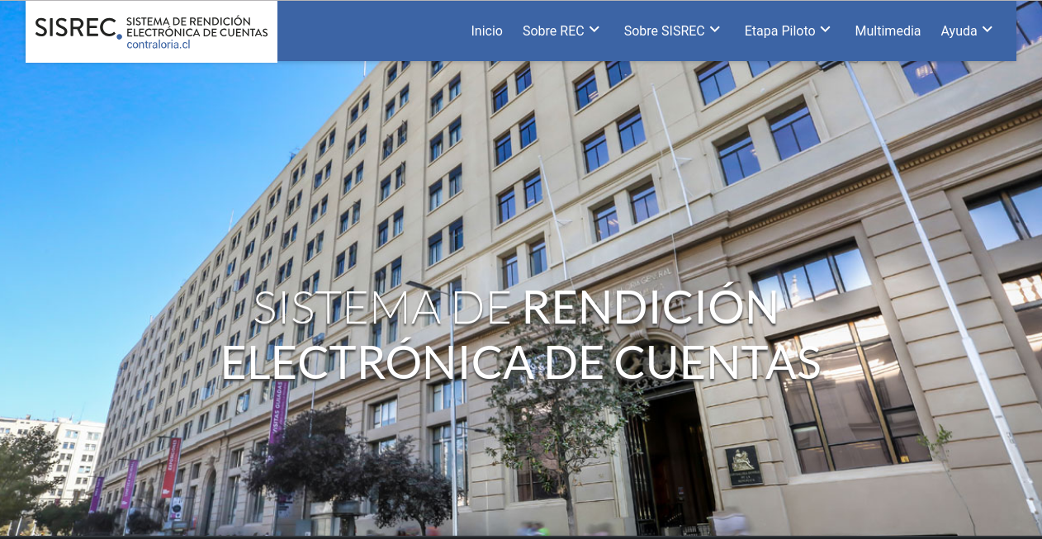
SISREC – Portal SISREC
www.rendicioncuentas.cl

Slide 3
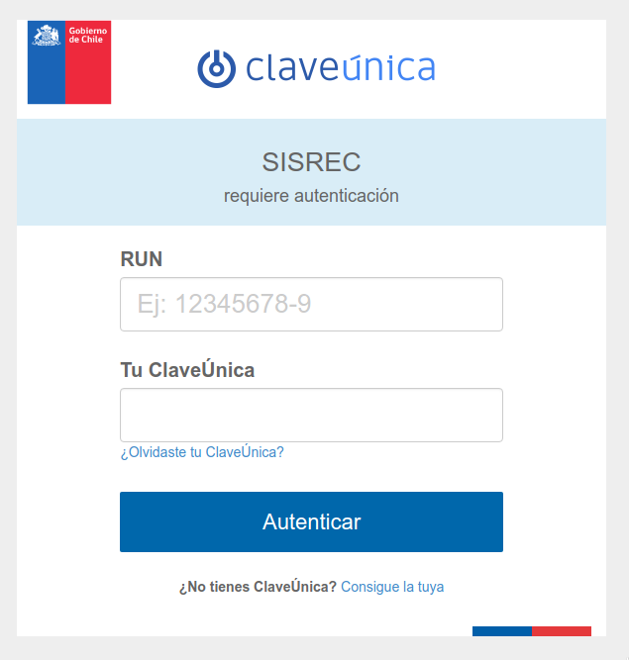
SISREC – Portal SISREC

Slide 4
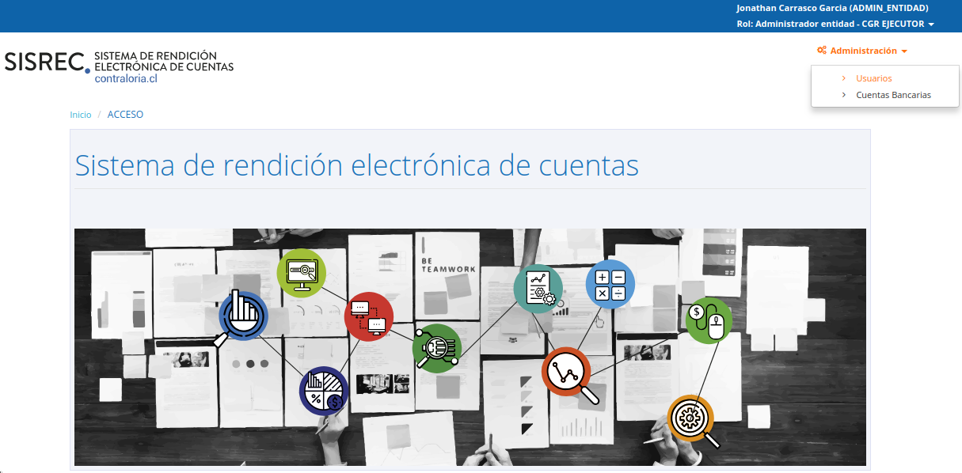
SISREC – Portal SISREC

Slide 5


SISREC - Entidades y Roles de sistema
Entidad
Otorgante
Entidad
Ejecutora
Administrador entidad
Analista
Otorgante
Encargado
Otorgante
Analista
Ejecutor
Ministro de Fe
Encargado Ejecutor
La creación de un servicio/entidad en el sistema la realiza CGR.
La asignación de administrador de una entidad la realiza CGR
El administrador de la entidad será en encargado de perfilar a sus usuarios
Un usuario puede tener más de un rol asignado
Un rol puede ser asignado a muchos usuarios

Slide 6


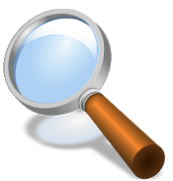

4. SISREC – Procesos soportados
Procesos del Otorgante
Procesos del Ejecutor
Creación de Programas y Proyectos
Registro de envío Transferencias al Ejecutor
Validación de Transferencias Recibidas
Generación y Carga de Rendición Mensual
Firma y Aprobación de Transacciones
Recepción y Análisis de Rendición
Firma y Envío de Rendición Electrónica
Validación y Aprobación Ministro de Fe
Reportes para Otorgante
Envío de Transacciones Observadas
Regularización de Transacciones Observadas
Rendición de Cierre del Ejecutor
Reportes para Ejecutor

Slide 7
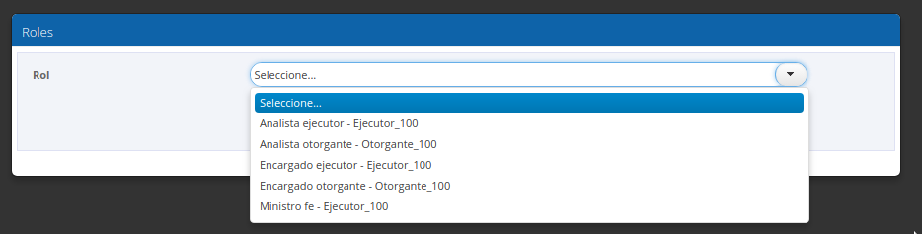
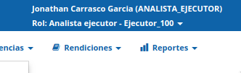
SISREC - Entidades y Roles de sistema
Si un usuario tiene asignado más de un rol, al ingresar al sistema, debe seleccionar el rol con el cual va a trabajar.
Una vez logeado en el sistema, el usuario aparece en la esquina superior derecha del navegador, indicando su nombre y rol actual.

Slide 8
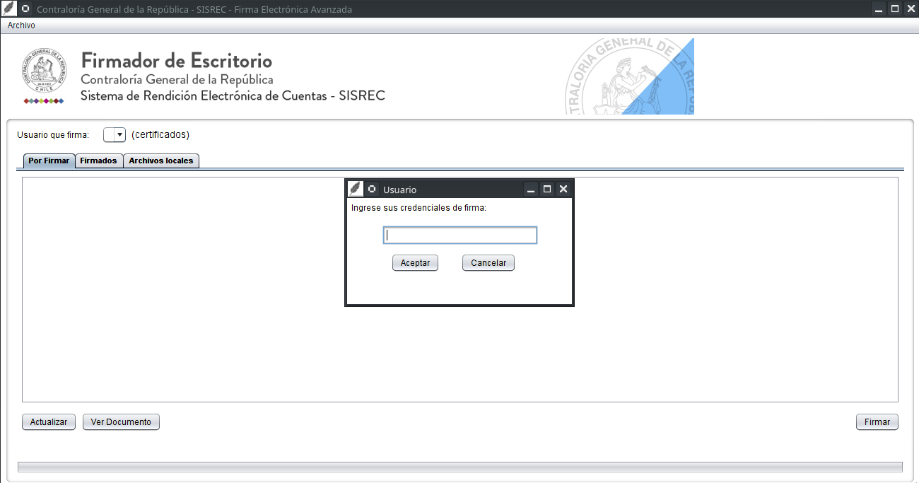
SISREC – Firmador de escritorio
Requisitos:
  Driver de token
  Java 1.8 o superior
  Salida a internet por HTTPS (puerto 443)

Slide 9
SISREC - Entidades y Roles de sistema
Usuario:
  ADMINE_X → ADMINISTRADOR_ENTIDAD – Entidad ejecutor X
  ADMINO_X → ADMINISTRADOR_ENTIDAD – Entidad otorgante X
Password:
  demosisrec1
Ejercicio 1:
  Crear 3 usuarios y asignar los roles de ejecutor (1 rol por usuario)
Ejercicio 2:
  Crear 2 usuarios y asignar los roles de otorgante (1 rol por usuario)

Slide 10
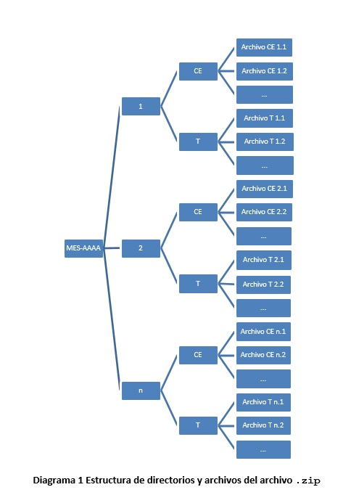
SISREC – Carga masiva
Vinculación entre transacciones en planilla de carga y archivos asociados al gasto
Folio 1 de planilla debe coincidir con nombre de carpeta dentro de estructura

Slide 11
SISREC – Carga masiva
Funcionamiento:
  Preparar planilla de carga en formato definido
  Preparar estructura de directorio
  Generar archivo ZIP con estructura de directorios
  Vinculación de la transacción y sus archivos a través del campo FOLIO
  Se puede subir más de una planilla de carga y más de un archivo ZIP en un mismo proceso de carga
Restricciones
  Hasta 1000 transacciones en planilla
  Archivo ZIP de hasta 100MB
  Sin restricción de formatos de archivos dentro del ZIP.
  Planilla de carga NO debe ser modificada en estructura
  Mientras se realiza el proceso de carga masiva, no es posible cargar manualmente una transacción, hasta consolidar el proceso de carga masiva.

Slide 12
SISREC – Carga masiva
Proceso de carga
Carga planilla
Validación formato
Listado de errores formato
Validación reglas de negocio
Listado de errores negocio
Carga ZIP
Listado de archivos vinculados
Consolidación

Slide 13







